Slide 1



Trường Đại học Cần Thơ
Trường Công nghệ thông tin và Truyền thông
Báo cáo môn học: Kho dữ liệu và khai phá dữ liệu
Tên đề tài:
DỰ ĐOÁN NGUY CƠ ĐỘT QUỴ
SO SÁNH DECISION TREE, kNN VÀ SVM
Thành viên thực hiện:
1. Lê Văn Triệu — M2526034
2. La Quỳnh Như — M2526026
GVHD: PGS.TS. Nguyễn Thái Nghe

Slide 2
VẤN ĐỀ & MỤC TIÊU
Đột quỵ là nguyên nhân gây tử vong và tàn tật hàng đầu, nhưng nguy cơ có thể được dự đoán sớm qua các yếu tố lâm sàng và nhân khẩu học — nếu có mô hình đủ chính xác.
Vấn đề
Mục tiêu
Cách làm
Đột quỵ xảy ra bất ngờ, hậu quả nặng nề; phát hiện sớm nguy cơ giúp can thiệp kịp thời.
Xây dựng mô hình dự đoán nguy cơ đột quỵ của một bệnh nhân dựa trên hồ sơ lâm sàng.
So sánh 3 mô hình học máy — Decision Tree, kNN, SVM — để tìm mô hình phù hợp nhất.

Slide 3
DỮ LIỆU
5.110
12
Kaggle
fedesoriano — Stroke Prediction Dataset
bản ghi (bệnh nhân)
thuộc tính đầu vào
gender, age — giới tính, tuổi
hypertension — tăng huyết áp (0/1)
heart_disease — bệnh tim (0/1)
ever_married, work_type — hôn nhân, nghề nghiệp
Residence_type — nơi ở (thành thị/nông thôn)
avg_glucose_level — glucose trung bình
bmi — chỉ số khối cơ thể
smoking_status — tình trạng hút thuốc
stroke — nhãn mục tiêu (1 = có đột quỵ)

Slide 4
HAI THÁCH THỨC CỦA DỮ LIỆU
Mất cân bằng lớp nặng
Thiếu dữ liệu ở cột bmi
4,87%
201 / 5.110
bản ghi có nhãn stroke = 1, trong tổng 5.110 bản ghi. Chỉ báo cáo Accuracy sẽ gây ảo giác (dự đoán toàn "không" vẫn đạt ~95%) — phải xét thêm Recall, F1, AUC.
dòng thiếu giá trị bmi (3,9%) — đã xử lý (điền giá trị trung vị) trước khi đưa vào huấn luyện 3 mô hình.

Slide 5
BA MÔ HÌNH & THAM SỐ TỐI ƯU
Decision Tree
k-Nearest Neighbors
SVM
Phân lớp bằng luật rẽ nhánh dạng cây, dựa trên ngưỡng của từng thuộc tính.
Dự đoán theo nhãn phổ biến nhất của K bệnh nhân gần nhất, sau khi chuẩn hóa dữ liệu.
Tìm siêu phẳng phân tách tối ưu giữa 2 lớp, sau khi chuẩn hóa dữ liệu.
Tham số tối ưu đã dò
Tham số tối ưu đã dò
Tham số tối ưu đã dò
max_depth=4
K=16, threshold=0.06
kernel='linear', C=0.01
class_weight='balanced'
StandardScaler
class_weight='balanced'
Mỗi tham số đều được dò qua nhiều giá trị khác nhau (không chọn tùy tiện) — có biểu đồ minh chứng trong demo.

Slide 6
KẾT QUẢ SO SÁNH 3 MÔ HÌNH
Đo trên 1 lần chia train/test, có stratify theo nhãn (giữ đúng tỉ lệ lớp thiểu số)
Mô hình | Tham số tối ưu | AUC | Recall
Decision Tree | max_depth=4 | 0,8305 | 0,8400
kNN | K=16, threshold=0.06 | 0,7831 | 0,8400
SVM | linear, C=0.01 | 0,8404 | 0,8400
Kết luận: SVM (kernel tuyến tính, C=0,01) đạt AUC cao nhất — ranh giới giữa 2 lớp gần như tuyến tính sau khi chuẩn hóa dữ liệu.

Slide 7
KIỂM CHỨNG BẰNG 5-FOLD CROSS-VALIDATION
Chia dữ liệu thành 5 phần, lần lượt dùng 4 phần để huấn luyện và 1 phần để kiểm tra (5 lần, mỗi lần đổi phần kiểm tra) — tránh kết quả "ăn may" từ một lần chia duy nhất.
Mô hình | AUC (TB ± std) | Recall (TB ± std)
Decision Tree | 0,7853 ± 0,0239 | 0,6985 ± 0,0929
kNN | 0,7098 ± 0,0200 | 0,7551 ± 0,0251
SVM | 0,8379 ± 0,0249 | 0,8069 ± 0,0564
Thứ hạng giữ nguyên qua 5 lần chia khác nhau: SVM > Decision Tree > kNN — kết quả ổn định, không phải ngẫu nhiên.

Slide 8
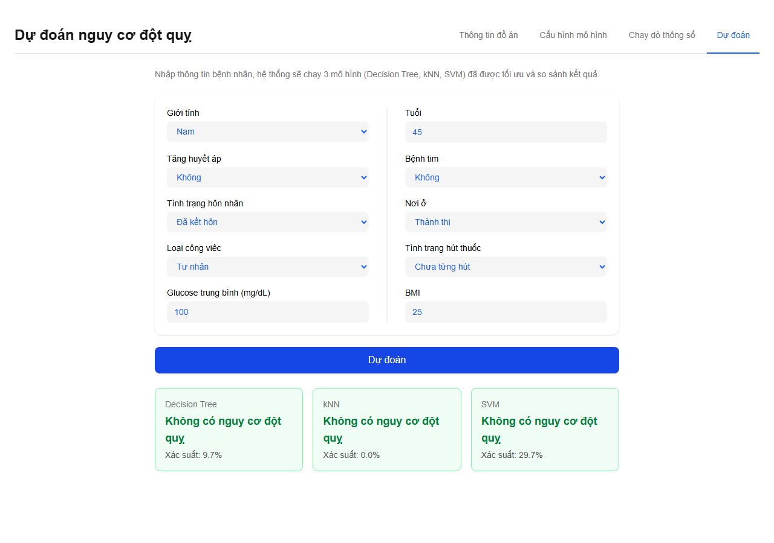
DEMO — TRANG DỰ ĐOÁN
Nhập thông tin 1 bệnh nhân (tuổi, huyết áp, bệnh tim, glucose, BMI, hút thuốc...)
Hệ thống chạy đồng thời cả 3 mô hình
Hiển thị kết quả dự đoán kèm độ tin cậy của từng mô hình
Next.js gọi API FastAPI (Python) chạy model đã huấn luyện

Slide 9
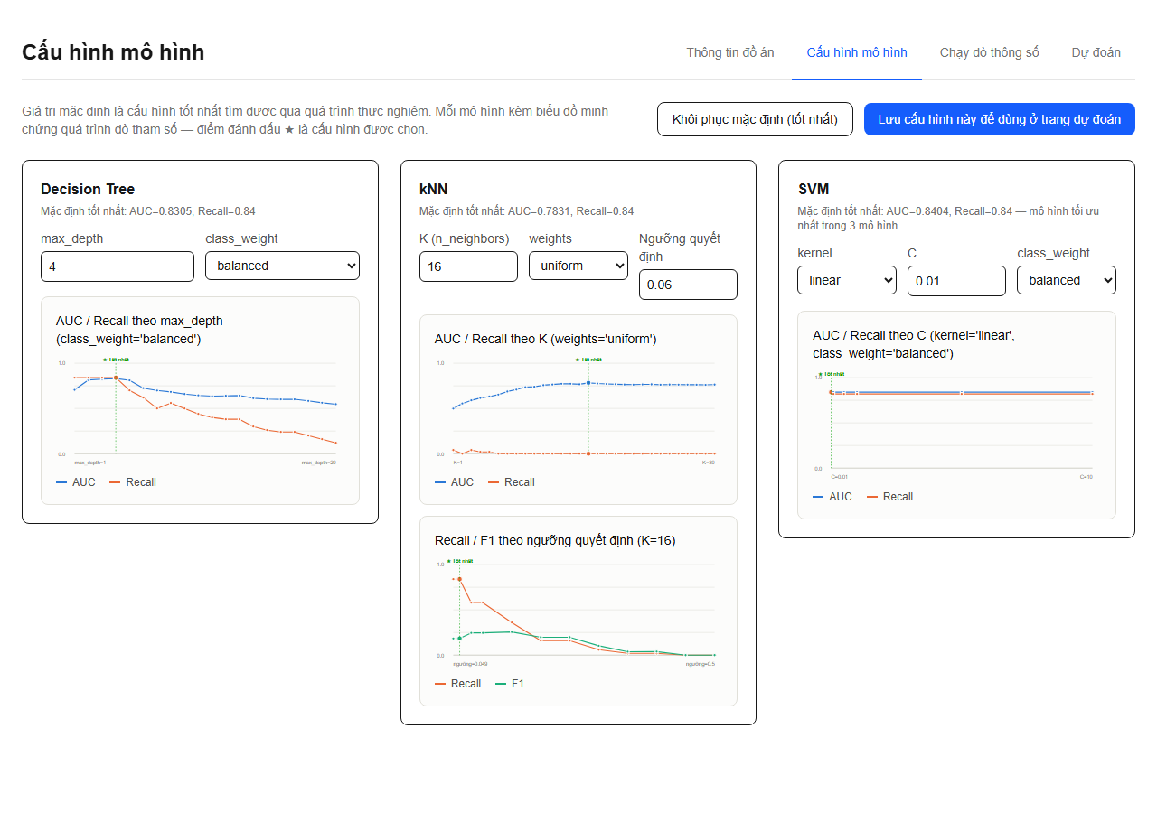
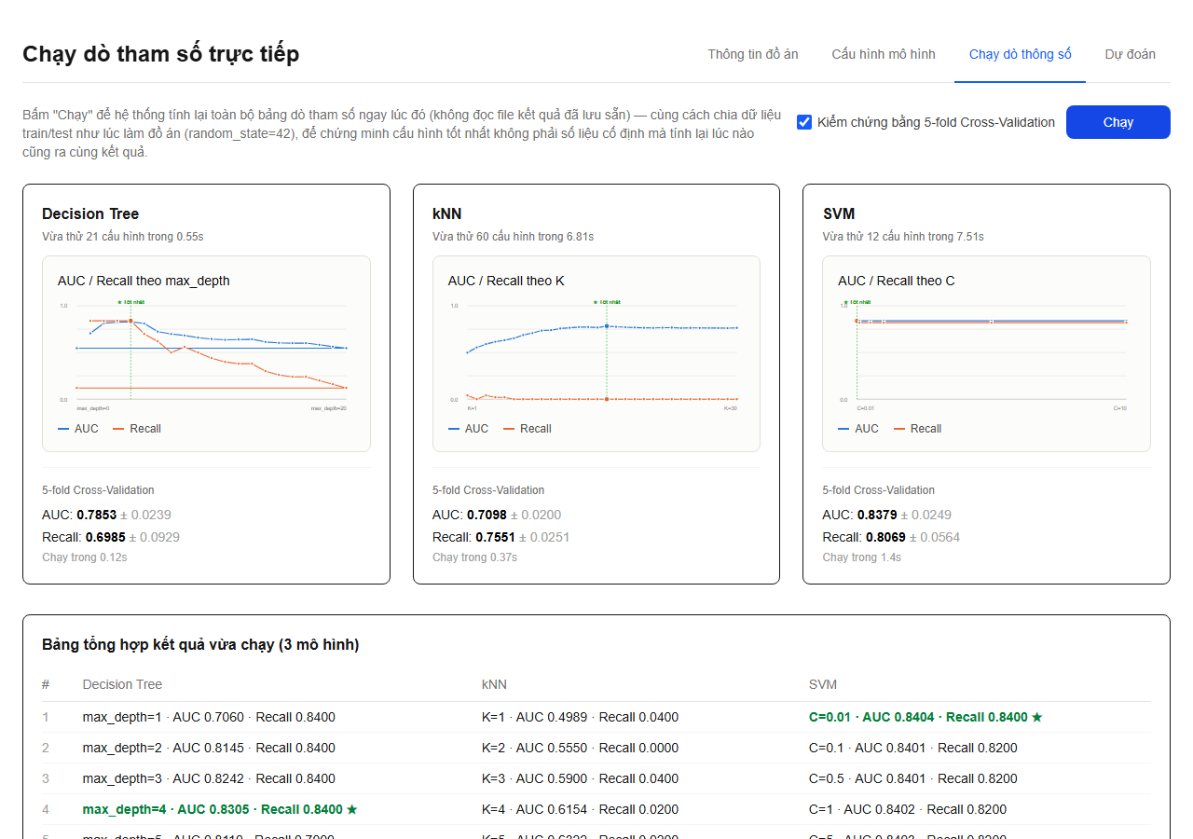
DEMO — CẤU HÌNH & DÒ THÔNG SỐ TRỰC TIẾP
Bấm nút chạy lại ngay trước mặt giảng viên — không phải số có sẵn, kèm kiểm chứng 5-fold CV
Cấu hình mô hình — biểu đồ minh chứng dò tham số
Chạy dò thông số trực tiếp — xác nhận đúng kết quả đã báo cáo

Slide 10
KẾT LUẬN
SVM (kernel tuyến tính, C=0,01) là mô hình tối ưu nhất để dự đoán nguy cơ đột quỵ trên dữ liệu này.
AUC cao nhất: 0,8404 (1 lần chia) và 0,8379 ± 0,025 (5-fold CV)
Kết quả ổn định qua 5 lần chia dữ liệu khác nhau, không phải ngẫu nhiên
Đã triển khai thành demo đầy đủ: dự đoán, cấu hình, chạy dò trực tiếp

Slide 11
HẠN CHẾ & HƯỚNG PHÁT TRIỂN
Hạn chế
Hướng phát triển
Dữ liệu mất cân bằng nặng, số ca dương tính nhỏ (~250/5.110) — std giữa các fold còn tương đối lớn (0,02–0,025)
Nguồn dữ liệu công khai (Kaggle), ghi "Confidential Source" — chưa phải dữ liệu bệnh viện xác định cụ thể
Thử SMOTE hoặc thu thập thêm dữ liệu ca dương tính để giảm mất cân bằng
Thử nghiệm thêm mô hình (Random Forest, XGBoost) để so sánh rộng hơn

Slide 12
Cảm ơn đã lắng nghe!
Lê Văn Triệu — M2526034 · La Quỳnh Như — M2526026

